Slide 1
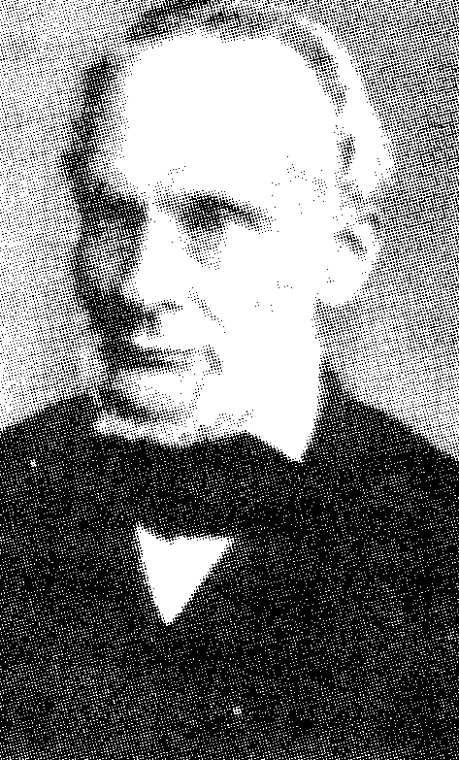
§3.3 热力学第二定律
J.E克劳修斯(1822-1888)

Slide 2
§3.3 热力学第二定律
热力学第一定律：能量转换和守恒定律
凡违反热力学第一定律的过程 不可能发生。
——第一类永动机不可能成功!
是否凡遵从热力学第一定律的过程一定发生？
功热转换
热传导
能量转换有一定方向和限度
扩散
…...
热力学第二定律：描述自然界能量转换的方向和限度。
用否定形式表述
特征
表述方式多样
统计意义
反证法
…...

Slide 3
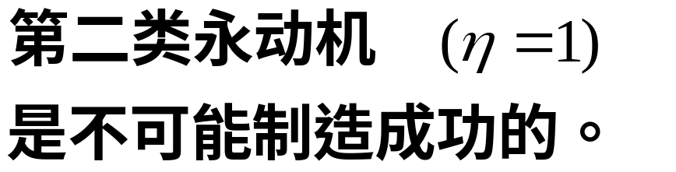
一.热力学第二定律的两种典型表述及其等效性
1.开尔文表述 (K)
从热机角度（热功转换角度）说明能量转换的方向和限度:
* 不可能从单一热源吸取热量使之完全转变为有用功而不产生其它影响。
或：
* 唯一效果是热
功的过程是不可能实现的。
* 单热源热机是不可能制成的。
T
*
Q
A

Slide 4
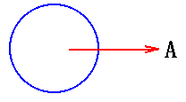
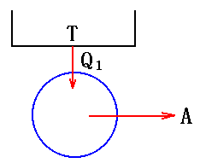



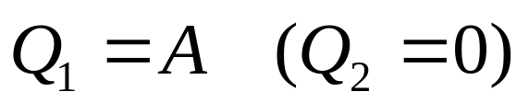
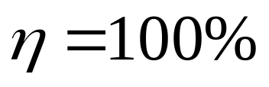

注意理解：
❶ 热力学第一定律和第二定律是互相独立的。
比较:
第一类永动机：
第二类永动机：
不耗能，只做功
违反热力学第一定律
违反热力学第二定律

Slide 5
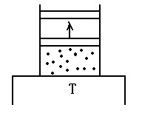
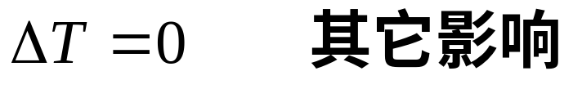

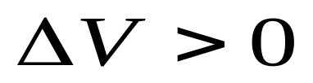
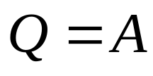

❷热力学第二定律并不意味着热不能完全转变为功
例：理想气体等温膨胀
不违反热力学第二定律
关键词：“无其它影响”
热完全转变为功，而且系统和外界均复原是不可能的。

Slide 6
❸热力学第二定律指出了热功转换的方向性
自发
功
热
100 % 转换
非自发
热
功
不能 100% 转换
❹ 热力学第二定律与能源危机
热力学第一定律:
能量转换并守恒，何来能源危机？
热力学第二定律:
能量做功的能力下降，能量品质下降。

Slide 7
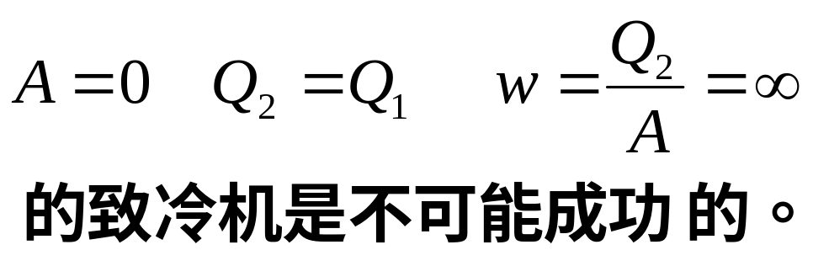


2. 克劳修斯表述 (C )
从致冷机角度（热传导角度）说明能量转换
的方向和限度：
* 热量不能自动地从低温物体传到高温物体。
或：
*
Q
A=0
Q
* 第二类永动机是不可能成功的。

Slide 8
注意理解:
❶热力学第二定律并不意味着热量不能从低温物体传到高温物体
例：电冰箱
关键词：“自动” 即热量从低温物体传到高温物体不能自发进行，不产生其它影响。
❷热力学第二定律指出了热传导方向性：
自动
高温
低温
非自动
低温
高温 （外界做功）

Slide 9
3. 两种表述的等效性
正定理：如果 K 成立，C 一定成立
逆定理：如果 C 成立，K 一定成立
否定理：如果 K 不成立，C 一定不成立
逆否定理：如果 C 不成立，K 一定不成立
用反证法证明后两项

Slide 10
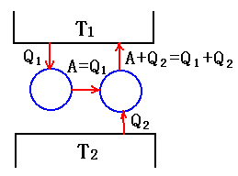



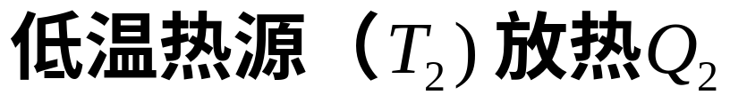

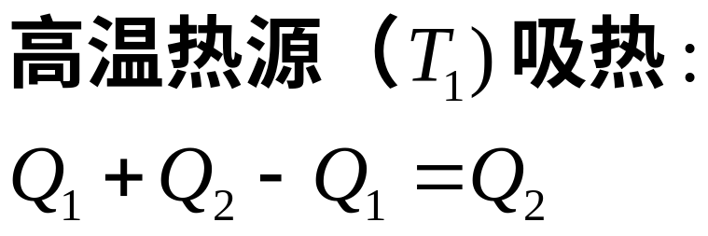


❶ 如果 K不成立，则存在单热源热机，建立如图联合循环，
总效果：
无其它影响，故 C 不成立

Slide 11
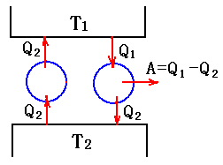





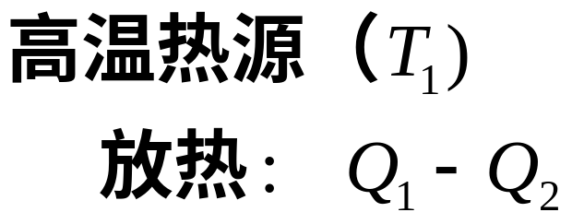

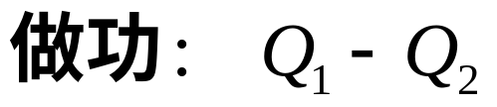
❷ 如果 C 不成立，则存在 A = 0 的致冷机，建立如图联合循环
总效果：
无其它影响，故 K 不成立。
由 ❶ ， ❷ C、K 两种表述等效。

Slide 12
4. 热力学第二定律表述的多样性
凡满足能量守恒定律，而实际上又不可实现的
过程都可以作为热力学第二定律的一种表述，
而且彼此等效。
K， C 为 两种标准表述
历史上最早提出
抓住典型过程：从热机，致冷机角度阐述。
练习：判断正误
❶ 热量不能从低温物体传向高温物体
×
❷ 热不能全部转变为功
×

Slide 13


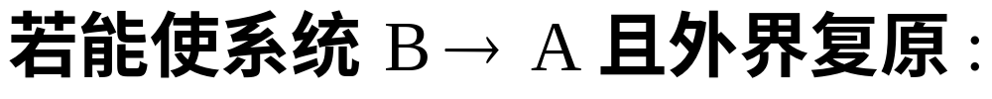
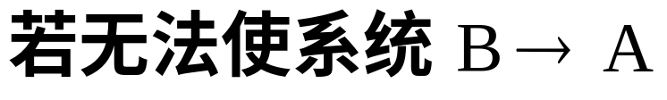
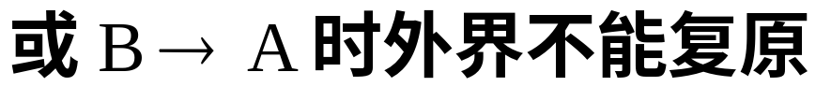
二. 热力学第二定律的实质
1.可逆过程和不可逆过程
定义：
设系统经历
过程
为可逆过程
为不可逆过程

Slide 14
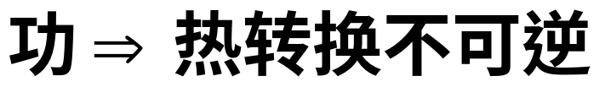
二. 热力学第二定律的实质
从可逆、不可逆过程的角度看热力学第二定律
开尔文表述：
自发
功
热
100 % 转换
非自发
热
功
不能 100% 转换
克劳修斯表述：
热传导不可逆
自动
高温
低温
非自动
低温
高温 （外界做功）
溶解、扩散、生命… 一切与热现象有关的宏观实际过程都是不可逆的，其自发进行具有单向性。

Slide 15
2. 热力学第二定律的统计意义
实际自发的热力学过程是不可逆的，总是沿着系统
热力学概率（无序性）增加的方向进行。
➢ 无序性减小的状态不是绝对不可能发生，而是发生的可能性趋于零。
➢ 热力学第二定律是一个统计规律，对大量粒子体系才有意义，对只含少数分子的系统不适用。

